Slide 1
Государственная программа Российской Федерации «Обеспечение доступным и комфортным жильем и коммунальными услугами граждан Российской Федерации» по обеспечению жильем молодых ученых

Slide 2
Нормативные правовые акты
Правила предоставления молодым ученым социальных выплат на приобретение жилых помещений в рамках реализации мероприятий по обеспечению жильем молодых ученых комплекса процессных мероприятий «Выполнение государственных обязательств по обеспечению жильем отдельных категорий граждан» государственной программы Российской Федерации «Обеспечение доступным и комфортным жильем и коммунальными услугами граждан Российской Федерации», утвержденные постановлением Правительства Российской Федерации от 17.12.2010 № 1050
Приказ Министерства науки и высшего образования Российской Федерации «О некоторых вопросах предоставления молодым ученым научных организаций и образовательных организаций высшего образования социальных выплат на приобретение жилых помещений» от 19.04.2023 № 422
Постановление Правительства Российской Федерации от 21.03.2006 № 153 «Об утверждении Правил выпуска и реализации государственных жилищных сертификатов в рамках реализации ведомственной целевой программы «Оказание государственной поддержки гражданам в обеспечении жильем и оплате жилищно-коммунальных услуг» государственной программы Российской Федерации «Обеспечение доступным и комфортным жильем и коммунальными услугами граждан Российской Федерации»
Notes:
422н добавить

Slide 3
Нормативные правовые акты
Постановление Правительства Российской Федерации от 21.02.2022 № 225 «Об утверждении номенклатуры должностей педагогических работников, осуществляющих образовательную деятельность, должностей руководителей образовательных организаций»
Приказ Минобрнауки России от 05.08.2021 № 715 «Об утверждении перечня должностей научных работников, подлежащих замещению по конкурсу, и порядка проведения указанного конкурса»
Приказ Минздрава России от 29.11.2012 № 987н «Об утверждении перечня тяжелых форм хронических заболеваний, при которых невозможно совместное проживание граждан в одной квартире»
Постановление Правительства Российской Федерации от 28.01.2006 № 47 «Об утверждении Положения о признании помещения жилым помещением, жилого помещения непригодным для проживания, многоквартирного дома аварийным и подлежащим сносу или реконструкции, садового дома жилым домом и жилого дома садовым домом»

Slide 4
Условия предоставления молодым ученым социальной выплаты для приобретения жилых помещений
молодой ученый отвечает требованиям, установленным пунктом 1¹ Правил, утвержденных постановлением Правительства Российской Федерации от 17.12.2010 № 1050
молодой ученый признан научной организацией или образовательной организацией высшего образования нуждающимся в получении социальной выплаты по тем же основаниям, которые установлены статьей 51 Жилищного кодекса Российской Федерации для признания граждан нуждающимися в жилых помещениях, предоставляемых по договорам социального найма, в соответствии с порядком, определяемым Минобрнауки России и предусматривающим открытость и гласность процедуры признания нуждаемости
если молодой ученый ранее не реализовывал право на улучшение жилищных условий с использованием социальной выплаты или иной формы государственной поддержки за счет средств федерального бюджета, за исключением средств (части средств) материнского (семейного) капитала, а также мер государственной поддержки семей, имеющих детей, в части погашения обязательств по ипотечным жилищным кредитам, предусмотренных Федеральным законом "О мерах государственной поддержки семей, имеющих детей, в части погашения обязательств по ипотечным жилищным кредитам (займам) и о внесении изменений в статью 13.2 Федерального закона "Об актах гражданского состояния".

Slide 5





Молодой ученый
01
Гражданин Российской Федерации
Российской Федерации
Работает в должности научного работника в научной организации или научно-педагогического работника в образовательной организации высшего образования, функции и полномочия учредителя которой осуществляет Правительство Российской Федерации или федеральный орган исполнительной власти власти
02
03
Молодой
ученый
Общий стаж работы научным работником и (или) научно-педагогическим работником составляет не менее 5 лет
04
Имеет ученую степень кандидата наук или доктора наук
05
Возраст не превышает 35 лет (для кандидатов наук) или 40 лет (для докторов наук)
Возраст определяется по состоянию на 1 января года получения социальной выплаты)

Slide 6
Статья 51 Жилищного кодекса Российской Федерации
Основания признания граждан нуждающимися в жилых помещениях
не являющиеся нанимателями жилых помещений по договорам социального найма, договорам найма жилых помещений жилищного фонда социального использования или членами семьи нанимателя жилого помещения по договору социального найма, договору найма жилого помещения жилищного фонда социального использования либо собственниками жилых помещений или членами семьи собственника жилого помещения
являющиеся нанимателями жилых помещений по договорам социального найма, договорам найма жилых помещений жилищного фонда социального использования или членами семьи нанимателя жилого помещения по договору социального найма, договору найма жилого помещения жилищного фонда социального использования либо собственниками жилых помещений или членами семьи собственника жилого помещения и обеспеченные общей площадью жилого помещения на одного члена семьи менее учетной нормы
проживающие в помещении, не отвечающем установленным для жилых помещений требованиям
являющиеся нанимателями жилых помещений по договорам социального найма, договорам найма жилых помещений жилищного фонда социального использования, членами семьи нанимателя жилого помещения по договору социального найма, договору найма жилого помещения жилищного фонда социального использования или собственниками жилых помещений, членами семьи собственника жилого помещения, проживающими в квартире, занятой несколькими семьями, если в составе семьи имеется больной, страдающий тяжелой формой хронического заболевания, при которой совместное проживание с ним в одной квартире невозможно, и не имеющими иного жилого помещения, занимаемого по договору социального найма, договору найма жилого помещения жилищного фонда социального использования или принадлежащего на праве собственности

Slide 7
Основания признания граждан нуждающимися в жилых помещениях
Отсутствие жилья у молодого ученого и членов его семьи
Среди нуждающихся в жилище в первую очередь названы граждане, которые не являются нанимателями жилых помещений по договорам социального найма, договорам найма жилых помещений жилищного фонда социального использования или членами семьи нанимателя жилого помещения по договору социального найма, договору найма жилого помещения жилищного фонда социального использования либо собственниками жилых помещений или членами семьи собственника жилого помещения.
Это граждане, которые пользуются жильем по договорам коммерческого найма или поднайма, проживают в качестве временных жильцов, занимают жилые помещения специализированного жилищного фонда и др.
2. Обеспеченность общей площадью жилого помещения ниже ученой нормы
Второй категорией нуждающихся являются наниматели жилых помещений по договорам социального найма, договорам найма жилых помещений жилищного фонда социального использования или члены семьи нанимателя жилого помещения по договору социального найма, договору найма жилого помещения жилищного фонда социального использования либо собственники жилых помещений или члены семьи собственника жилого помещения и обеспеченные общей площадью жилого помещения на одного члена семьи менее учетной нормы

Slide 8
Основание признания граждан нуждающимся в жилом помещении
3. Проживание в помещении, не отвечающем установленным для жилых помещений требованиям
Третья категория граждан, нуждающихся в жилье, - это граждане, проживающие в помещении, не отвечающем установленным для жилых помещений требованиям.
Постановлением Правительства Российской Федерации от 28.01.2006 № 47 утверждено Положение о признании помещения жилым помещением, жилого помещения непригодным для проживания и многоквартирного дома аварийным и подлежащим сносу.
Документом, подтверждающим несоответствие жилого помещения установленным требованиям, является заключение о признании жилого помещения непригодным для постоянного проживания.
Решение о признании жилого помещения непригодным для проживания принимается органом исполнительной власти субъекта Российской Федерации или органом местного самоуправления, который создает для оценки и обследования жилых помещений в целях признания их непригодными для проживания межведомственную комиссию.
Жилое помещение, признанное непригодным для постоянного проживания, не учитывается в суммарной площади при определении уровня обеспеченности общей площадью жилого помещения.
4. Совместное проживание с больным, страдающим тяжелой формой хронического заболевания
Четвертой категорией граждан, нуждающихся в улучшении жилищных условий, являются граждане, совместно проживающие в одной квартире с больным, страдающим тяжелой формой хронического заболевания. При рассмотрении данного основания необходимо иметь в виду следующее:
1. В составе семьи имеется больной, страдающий хроническим заболеванием, предусмотренным Перечнем, утв. приказом Минздрава России от 29.11.2012 № 987н.
2. Граждане проживают в квартире, занятой несколькими семьями;
3. Проживающие совместно лица не имеют иного жилого помещения, занимаемого по договору социального найма или принадлежащего на праве собственности.
4. Для признания граждан нуждающимися в улучшении жилья не имеет значения:
- в коммунальной или отдельной квартире проживает несколько семей;
- размер занимаемого жилого помещения;
- являются ли граждане (все или их часть) собственниками всей квартиры или собственниками отдельных комнат и т.д.;
- факт наличия (или отсутствия) родственных отношений между зарегистрированными (проживающими) гражданами
Перечень тяжелых форм хронических заболеваний, при которых невозможно совместное проживание граждан в одной квартире, утверждён приказом Министерства здравоохранения Российской Федерации от 29 ноября 2012 г. № 987н.

Slide 9
Основание признания граждан нуждающимся в жилом помещении
При наличии у молодого ученого и (или) членов его семьи нескольких жилых помещений, занимаемых по договорам социального найма и (или) принадлежащих им на праве собственности, определение уровня обеспеченности общей площадью жилого помещения осуществляется исходя из суммарной общей площади всех указанных жилых помещений (часть 2 статьи 51 ЖК РФ).
Суммируются площади всех жилых помещений молодого ученого и членов его семьи, занимаемых по договорам социального найма и (или) принадлежащих им на праве собственности, независимо от региона их расположения.
Значение имеет уровень обеспеченности общей площадью жилого помещения на каждого члена семьи молодого ученого по отношению к учетной норме, установленной органом местного самоуправления (по месту работы молодого ученого).

Slide 10
Намеренное ухудшение жилищный условий (ст. 53 ЖК РФ)
Граждане, которые с намерением приобретения права состоять на учете в качестве нуждающихся в жилых помещениях совершили действия, в результате которых такие граждане могут быть признаны нуждающимися в жилых помещениях, принимаются на учет в качестве нуждающихся в жилых помещениях не ранее чем через 5 лет со дня совершения указанных намеренных действий.
При установлении факта намеренного ухудшения жилищных условий молодому ученому будет отказано в признании его участником мероприятий (до истечения 5-летнего срока со дня ухудшения).
Действиями, отнесенными к намеренному ухудшению жилищных условий:
прекращение права собственности на жилое помещение (продажа, дарение и другие сделки, направленные на отчуждение жилья);
изменение статуса недвижимости (перевод жилого помещения в нежилое);
расторжение брака с целью получения жилья;
вселение в жилое помещение в качестве членов семьи лиц, не являющихся таковыми;
обмен занимаемого гражданином жилого помещения на жилое помещение меньшей площадью;
незаконные переустройство, перепланировка жилого помещения в целях уменьшения размера его общей площади;
выдел доли собственниками жилых помещений;
отказ от заключения договора социального найма (при соответствии жилого помещения требованиям законодательства);
действия, направленные на прекращение договора социального найма жилого помещения (одностороннее расторжение договора по инициативе нанимателя и т.п.);
намеренная порча жилого помещения, в результате чего оно приводилось в непригодное для проживания состояние и другие.

Slide 11
Документы, необходимые для признания молодого ученого нуждающимся в получении социальной выплаты
а) копия документа, удостоверяющего личность молодого ученого, а также членов его семьи, проживающих совместно с ним (супруг(а), а также дети и родители молодого ученого, другие родственники, нетрудоспособные иждивенцы и в исключительных случаях иные граждане, признанные членами семьи молодого ученого, если они вселены в качестве членов своей семьи);
б) заверенные надлежащим образом сведения о трудовой деятельности, подтверждающие стаж работы в должностях научных работников и (или) научно-педагогических работников не менее пяти лет, полученные в соответствии со статьей 66.1 Трудового кодекса Российской Федерации на бумажном носителе у работодателя по последнему месту работы (за период работы у данного работодателя), или в многофункциональном центре предоставления государственных и муниципальных услуг, или в Фонде пенсионного и социального страхования Российской Федерации, и (или) копию трудовой книжки, выданные не ранее чем за два месяца до даты представления их в комиссию;
в) копия документа, подтверждающего наличие ученой степени;
г) копия свидетельства о заключении брака (для лиц, состоящих в браке), копия свидетельства о расторжении брака (в случае его расторжения), а также копия (копии) свидетельства о рождении ребенка (детей);
д) выписка из домовой книги, либо копия поквартирной карточки, либо иной документ, подтверждающий количество граждан, зарегистрированных в жилом помещении (при наличии регистрации по месту жительства), выданные не ранее чем за три месяца до даты представления их в комиссию, а также копии документов, подтверждающих родственные отношения членов семьи, проживающих совместно с молодым ученым;
е) копии документов, подтверждающих право пользования жилым помещением, занимаемым молодым ученым (договор, ордер, решение о предоставлении жилого помещения, судебное решение о вселении и иные документы), а также сведения из Единого государственного реестра недвижимости об основных характеристиках объекта недвижимости в отношении помещения, занимаемого молодым ученым, находящегося в частной собственности;
ж) копии правоустанавливающих документов на объекты недвижимости, права на которые не зарегистрированы в Едином государственном реестре недвижимости;

Slide 12
Документы, необходимые для признания молодого ученого нуждающимся в получении социальной выплаты
а) копия документа, удостоверяющего личность молодого ученого, а также членов его семьи, проживающих совместно с ним (супруг(а), а также дети и родители молодого ученого, другие родственники, нетрудоспособные иждивенцы и в исключительных случаях иные граждане, признанные членами семьи молодого ученого, если они вселены в качестве членов своей семьи);
б) заверенные надлежащим образом сведения о трудовой деятельности, подтверждающие стаж работы в должностях научных работников и (или) научно-педагогических работников не менее пяти лет, полученные в соответствии со статьей 66.1 Трудового кодекса Российской Федерации на бумажном носителе у работодателя по последнему месту работы (за период работы у данного работодателя), или в многофункциональном центре предоставления государственных и муниципальных услуг, или в Фонде пенсионного и социального страхования Российской Федерации, и (или) копию трудовой книжки, выданные не ранее чем за два месяца до даты представления их в комиссию;
в) копия документа, подтверждающего наличие ученой степени;
г) копия свидетельства о заключении брака (для лиц, состоящих в браке), копия свидетельства о расторжении брака (в случае его расторжения), а также копия (копии) свидетельства о рождении ребенка (детей);
д) выписка из домовой книги, либо копия поквартирной карточки, либо иной документ, подтверждающий количество граждан, зарегистрированных в жилом помещении (при наличии регистрации по месту жительства), выданные не ранее чем за три месяца до даты представления их в комиссию, а также копии документов, подтверждающих родственные отношения членов семьи, проживающих совместно с молодым ученым;
е) копии документов, подтверждающих право пользования жилым помещением, занимаемым молодым ученым (договор, ордер, решение о предоставлении жилого помещения, судебное решение о вселении и иные документы), а также сведения из Единого государственного реестра недвижимости об основных характеристиках объекта недвижимости в отношении помещения, занимаемого молодым ученым, находящегося в частной собственности;
ж) копии правоустанавливающих документов на объекты недвижимости, права на которые не зарегистрированы в Едином государственном реестре недвижимости;

Slide 13
Документы, необходимые для признания молодого ученого нуждающимся в получении социальной выплаты
з) справка из бюро технической инвентаризации (или иных организаций, осуществлявших регистрацию права на недвижимое имущество и сделок с ним до передачи указанных полномочий Федеральной службе государственной регистрации, кадастра и картографии), содержащая сведения о наличии (отсутствии) прав собственности на объекты недвижимости у заявителя и членов его семьи (с учетом всех изменений фамилии, имени, отчества (при наличии), проживающих совместно с ним по месту (местам) жительства заявителя и членов семьи;
и) документы с предыдущих мест жительства за последние пять лет, указанные в подпунктах "д" и "е" настоящего пункта, в случае если заявитель и члены его семьи, проживающие совместно с ним, зарегистрированы по новому месту жительства в жилом помещении менее пяти лет;
к) сведения из Единого государственного реестра недвижимости о правах лица (заявителя и членов его семьи (с учетом всех изменений фамилии, имени, отчества (при наличии), совместно с ним проживающих), на имевшиеся (имеющиеся) у них объекты недвижимого имущества, расположенные на территории Российской Федерации, за период не менее пяти лет до даты запроса, выданные не ранее чем за два месяца до даты представления их в комиссию;
л) копия заключения о признании помещения непригодным для постоянного проживания, предусмотренного Положением о признании помещения жилым помещением, жилого помещения непригодным для проживания, многоквартирного дома аварийным и подлежащим сносу или реконструкции, садового дома жилым домом и жилого дома садовым домом, утвержденным постановлением Правительства Российской Федерации от 28 января 2006 г. № 47 (при наличии);
м) копии свидетельств о перемене имени или справки о перемене имени молодым ученым и (или) членом его семьи (в случае изменения фамилии, имени или отчества);
н) копия документа о порядке пользования жилым помещением (договор, соглашение), в случае если молодой ученый ведет раздельное хозяйство с членами семьи на совместно занимаемой жилой площади;
о) документ, подтверждающий наличие тяжелой формы хронического заболевания в соответствии с перечнем тяжелых форм хронических заболеваний, при которых невозможно совместное проживание граждан в одной квартире, утвержденным приказом Министерства здравоохранения Российской Федерации от 29 ноября 2012 № 987н, в случае если молодой ученый имеет в составе семьи больного, страдающего тяжелой формой хронического заболевания, при котором совместное проживание с ним в одной квартире невозможно (при наличии).

Slide 14
Документ 1
«Заявление о признании нуждающимся в получении социальной выплаты,
поданное на имя руководителя научной/образовательной организации
высшего образования»
1
В разделе «Состав семьи» указываются только сведения о совместно проживающих с молодым ученым членах семьи. В соответствии со статьей 31 Жилищного кодекса Российской Федерации к членам семьи относятся совместно проживающие с молодым ученым супруг (а), дети, родители
Рекомендуемый образец заявления приведен в приложении к Порядку признания молодых ученых научных организаций и образовательных организаций высшего образования нуждающимися в получении социальных выплат на приобретение жилых помещений, утвержденному приказом Минобрнауки России от 19.04.2023 № 422 (далее – Порядок признания)
2
При совместном проживании с иными лицами (братьями, сестрами, тетями, дядями, бабушками, дедушками и т.п.) сведения об этих лицах заполняются после сведений о членах семьи
3
На заявлении должна стоять отметка о дате его регистрации в организации

Slide 15
Документ 2
«Заявление о выдаче государственного жилищного сертификата на имя
Министра науки и высшего образования Российской Федерации»
1
В разделе «Состав семьи» указываются только сведения о совместно проживающих с молодым ученым членах семьи. В соответствии со статьей 31 Жилищного кодекса Российской Федерации к членам семьи относятся совместно проживающие с молодым ученым супруг (а), дети, родители
Рекомендуемый образец заявления приведен в приложении № 1 к Порядку оформления и выдачи государственных жилищных сертификатов, предоставляемых молодым ученым научных организаций и образовательных организаций высшего образования, на приобретение жилых помещений в рамках реализации мероприятий по обеспечению жильем молодых ученых комплекса процессных мероприятий «Выполнение государственных обязательств по обеспечению жильем отдельных категорий граждан» государственной программы Российской Федерации «Обеспечение доступным и комфортным жильем и коммунальными услугами граждан Российской Федерации»», утвержденному приказом Минобрнауки России от 19.04.2023 № 422
2
2
При совместном проживании с иными лицами (братьями, сестрами, тетями, дядями, бабушками, дедушками и т.п.) сведения об этих лицах заполняются после сведений о членах семьи
3
В заявлении заполняются все предусмотренные сведения.
При отсутствии информации для заполнения ставится прочерк («-»)
4
Заявление подписывается всеми членами семьи, совместно проживающими с молодым ученым (за ребенка (детей) подпись ставится одним из его (их) законных представителей)

Slide 16
Документ 3
«Обязательство о соблюдении условий предоставления социальной выплаты о нерасторжении по своей инициативе трудового договора в течение 5 лет
со дня получения социальной выплаты»
Рекомендуемый образец обязательства приведен в приложении № 2 к Порядку оформления и выдачи государственных жилищных сертификатов, предоставляемых молодым ученым научных организаций и образовательных организаций высшего образования, на приобретение жилых помещений в рамках реализации мероприятий по обеспечению жильем молодых ученых комплекса процессных мероприятий «Выполнение государственных обязательств по обеспечению жильем отдельных категорий граждан» государственной программы Российской Федерации «Обеспечение доступным и комфортным жильем и коммунальными услугами граждан Российской Федерации»», утвержденному приказом Минобрнауки России от 19.04.2023 № 422
В обязательстве наименование организации излагается в точном соответствии с ее Уставом (без указания на обособленное подразделение головной организации (филиал, представительство, институт и т.п.), в которой работает молодой ученый
Последствия несоблюдения обязательства установлены п. 23 Правил, утвержденных постановлением Правительства Российской Федерации от 17.12.2010 № 1050

Slide 17

Документ 4
«Копия документа, удостоверяющего личность молодого ученого»
(подпункт «а» пункта 4 Порядка признания)
01
Документом, удостоверяющим личность молодого ученого, является паспорт гражданина Российской Федерации
02
Копия паспорта (все страницы) заверяется в нотариальном порядке
03
Копия паспорта заверяется нотариусом не ранее чем за 3 месяца до даты представления на жилищную комиссию организации, в которой работает молодой ученый

Slide 18
Документ 5
«Копия документа, удостоверяющего личность члена семьи молодого ученого, проживающего совместно с ним»
(подпункт «а» пункта 4 Порядка признания)
К членам семьи молодого ученого относятся:
- супруг (а);
- дети;
- родители;
- другие родственники, нетрудоспособные иждивенцы, а также (в исключительных случаях) иные граждане, признанные членами семьи молодого ученого, если они вселены в качестве членов семьи (часть 1 статьи 31 Жилищного кодекса Российской Федерации).
Для признания других родственников независимо от степени родства членами семьи собственника жилого помещения требуется установление юридического факта вселения их собственником в жилое помещение в качестве члена своей семьи
01
Документом, удостоверяющим личность члена семьи молодого ученого, является паспорт (свидетельство о рождении ребенка)
02
Копии паспортов (все страницы) членов семьи, свидетельств о рождении детей заверяются в нотариальном порядке
03
Копии документов заверяются нотариусом не ранее чем за 3 месяца до даты представления на жилищную комиссию организации, в которой работает молодой ученый

Slide 19
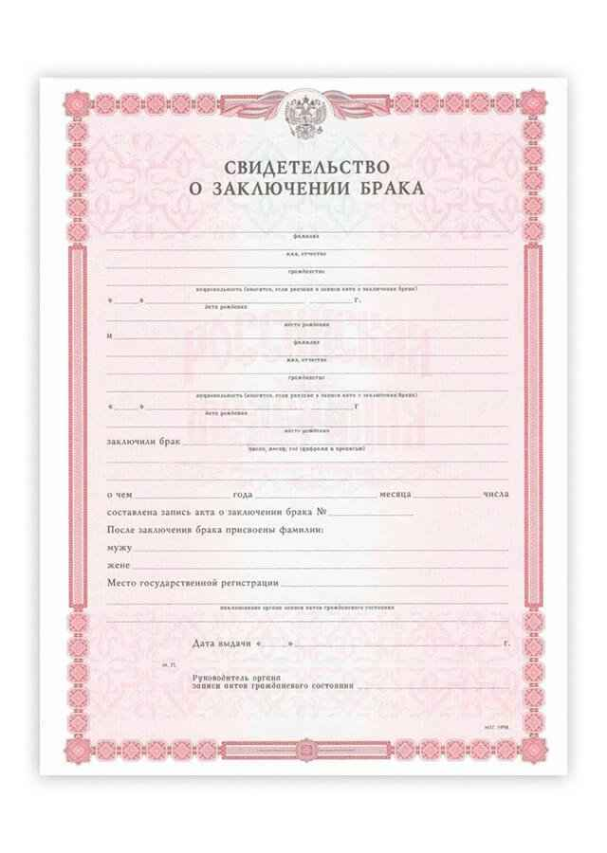
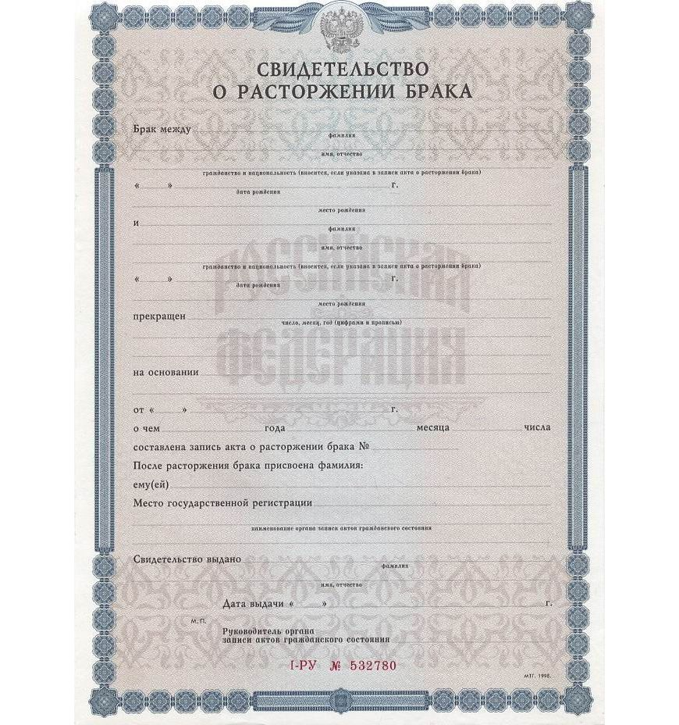
Документ 6
«Копия свидетельства о заключении (расторжении) брака»
(подпункт «г» пункта 4 Порядка признания)
1
Документ предоставляется молодыми учеными, состоящими в браке (в разводе). Копия свидетельства о заключении брака представляется даже в случае, если молодой ученый не зарегистрирован совместно с супругом (супругой) и не заявляет его (ее) в качестве члена своей семьи
2
Копия свидетельства заверяется в нотариальном порядке
Копия свидетельства заверяется нотариусом не ранее чем за 3 месяца до даты представления на жилищную комиссию организации, в которой работает молодой ученый
3

Slide 20
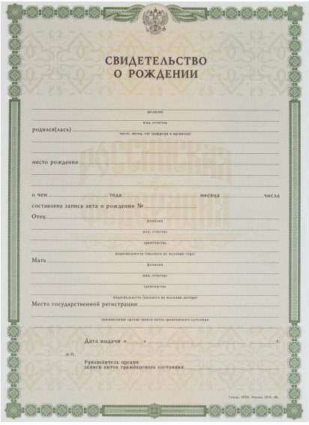

Документ 7
«Копия (копии) свидетельства о рождении ребенка (детей)»
(подпункт «г» пункта 4 Порядка признания)
Копия свидетельства заверяется в нотариальном порядке
01
При достижении ребенком 14-летнего возраста со свидетельством о рождении предоставляется копия паспорта ребенка молодого ученого, заверенная в нотариальном порядке (все страницы)
02
Копия свидетельства (паспорта ребенка) заверяется нотариусом не ранее чем за
3 месяца до даты представления на жилищную комиссию организации, в которой работает молодой ученый
03
Документ предоставляется вне зависимости от факта совместного проживания (регистрации) молодого ученого с ребенком (детей)
04

Slide 21
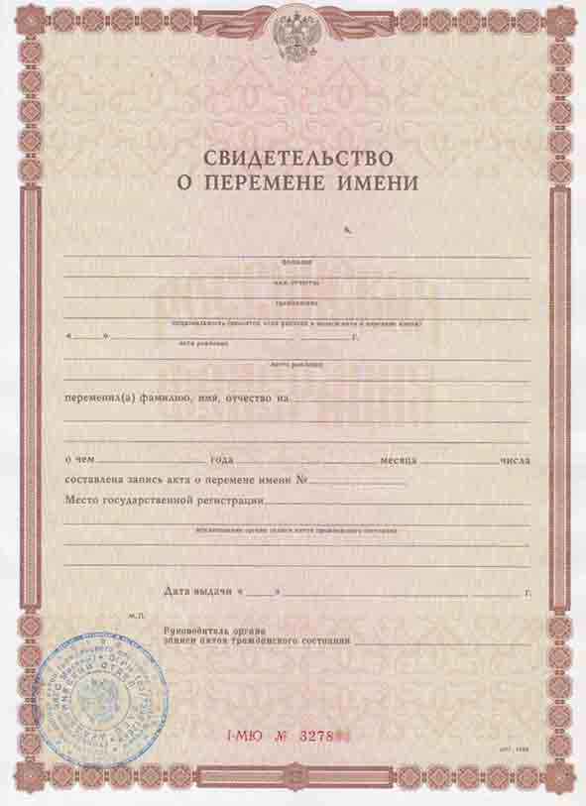
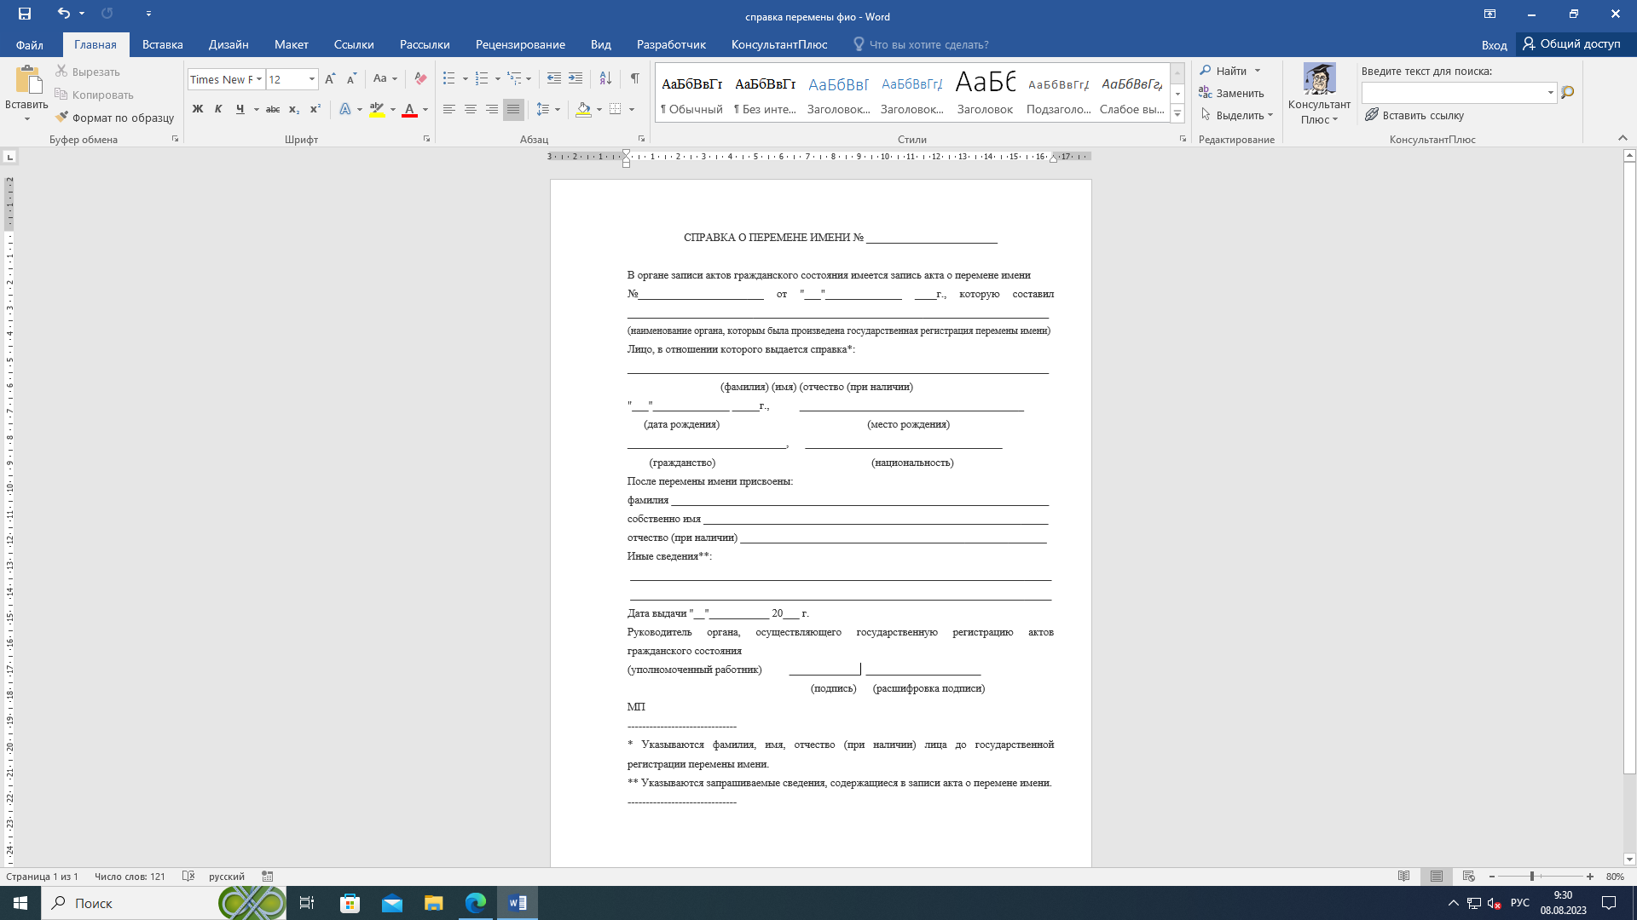
Документ 8
«Копия свидетельства о перемене имени или справки о перемене имени молодым ученым и (или) членом его семьи»
(подпункт «м» пункта 4 Порядка признания)
Справка о перемене имени может быть предоставлена в оригинале и (или) нотариальной копии (в случае отсутствия свидетельства о перемене имени)
Копия свидетельства о перемене имени удостоверяется в нотариальном порядке
Копия документа предоставляется в случае изменения фамилии, имени или отчества молодого ученого и (или) членов его семьи

Slide 22

Документ 9
«Сведения о трудовой деятельности, подтверждающие стаж работы в должностях
научных работников и (или) научно-педагогических работников не менее 5 лет»
(подпункт «б» пункта 4 Порядка признания)
Сведения о трудовой деятельности предоставляются на бумажном носителе,
их можно получить в соответствии со ст. 66.1 ТК РФ:
У работодателя по последнему месту работы
за период работы у данного работодателя (форма СТД-Р)
В многофункциональном центре предоставления государственных и муниципальных услуг (форма СТД-СФР)
В Фонде пенсионного и социального страхования Российской Федерации (ФПСС) (форма СТД-СФР)
Документами, подтверждающими стаж работы в должностях научных работников и (или) научно-педагогических работников, являются:
Копия трудовой книжки молодого ученого
В случае ведения трудовой книжки работодателем на бумажном носителе, представляется ее копия, заверенная работодателем (на последней странице копии ставится отметка «Работает по настоящее время» и указывается дата заверения копии)
учеба в аспирантуре, адъюнктуре, ординатуре не входит в стаж научной деятельности, учитываемый при принятии решения о признании молодого ученого нуждающимся в получении выплаты
работа в научных организациях и (или) образовательных организациях высшего образования на основании гражданско-правовых договоров не является трудовой деятельностью и не подтверждает стаж научной (научно-педагогической) деятельности
документы о трудовой деятельности выдаются не ранее чем за 2 месяца до даты представления их на жилищную комиссию организации, в которой работает молодой ученый
1
Сведения о трудовой деятельности зарегистрированного лица, содержащиеся в его индивидуальном лицевом счете, по форме СТД-СФР (выдаются МФЦ либо ФПСС)
В случае ведения трудовой книжки в электронном виде, при необходимости предоставляется ее нотариально заверенная копия, а также справка о трудовой деятельности по формам СТД-Р или СТД-СФР
2
Справка о трудовой деятельности зарегистрированного лица, выданная работодателем, по форме СТД-Р (при ведении трудовой книжки в электронном виде)
3
Справка о стаже работы молодого ученого в указанных должностях, выданная кадровой службой работодателя (подлинник)
Справка работодателя о стаже работы молодого ученого, прилагаемая к копии трудовой книжки и (или) справке по форме СТД-Р (СТД-СФР), не заменяет их
4

Slide 23

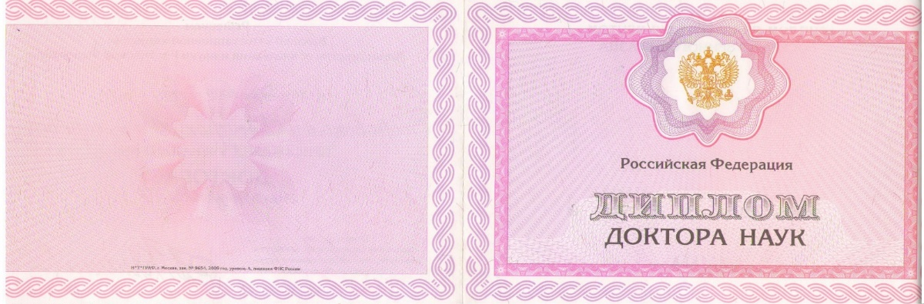
Документ 10
«Копия документа, подтверждающего наличие учетной степени»
(подпункт «в» пункта 4 Порядка признания)
Копия документа заверяется
в нотариальном порядке
1
Заключение диссертационного совета и приказ
о присуждении ученой степени и выдаче дипломов кандидатов (докторов) наук без диплома о получении ученой степени
к рассмотрению жилищной комиссией не принимаются
2

Slide 24
Документ 11
«Документ, подтверждающий количество граждан, зарегистрированных в жилом помещении (выписка из домовой книги, копия поквартирной карточки и т.п.)»
(подпункт «д» пункта 4 Порядка признания)
Полномочиями по выдаче документов наделены:
Многофункциональный центр предоставления государственных и муниципальных услуг (МФЦ)
Портал государственных услуг
Управляющая компания (УК)
Товарищество собственников жилья (ТСЖ)
Иные организации
Требования к документу:
01
Предоставляется при наличии регистрации по месту жительства в подлиннике
Содержит информацию о перечне лиц, зарегистрированных на данной жилой площади, в том числе перечне выбывших лиц
02
При выборе организации, предоставляющей услугу, необходимо убедиться в наличии у указанной организации соглашения с органами внутренних дел о взаимодействии по предоставлению информации о зарегистрированных и снятых с учета граждан
!
В сведениях о проживающих (выбывших) лицах указывается их ФИО, даты рождения, данные о дате и месте прибытия (убытия),
иная информация
Выдается не ранее чем
за 3 месяца до даты представления на жилищную комиссию организации, в которой работает молодой ученый
03
04

Slide 25
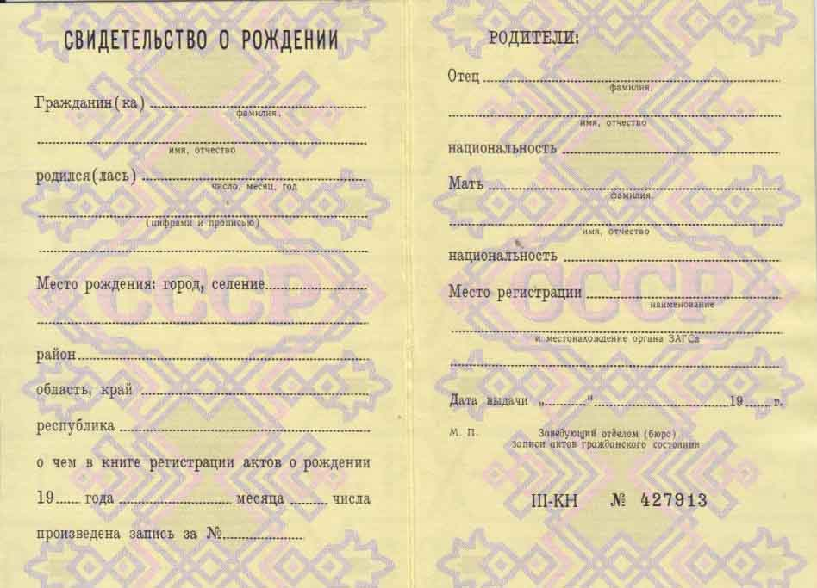
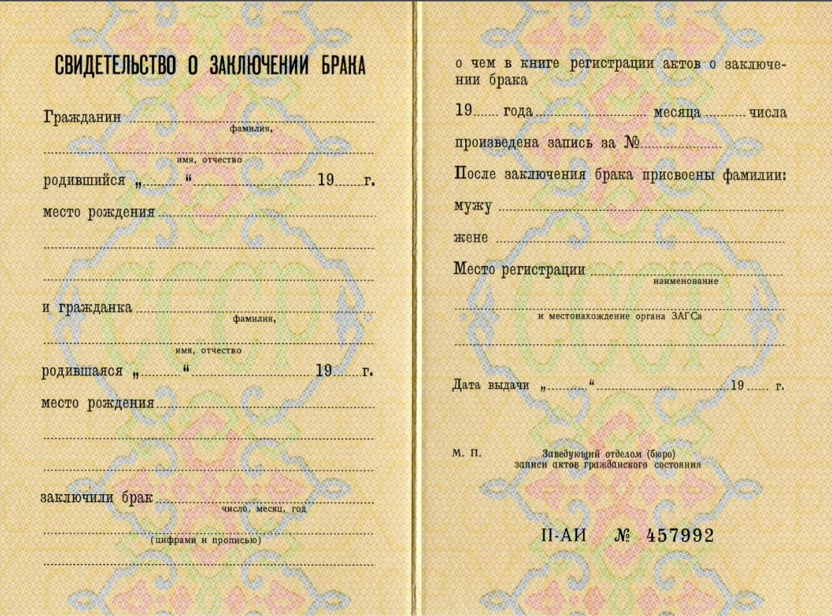
Документ 12
«Копии документов, подтверждающих родственные отношения членов семьи,
проживающих совместно с молодым ученым»
(подпункт «д» пункта 4 Порядка признания)
К указанным документам относятся:
свидетельства о рождении молодого ученого, его супруга (и), братьев, сестер и иные документы, подтверждающие наличие родственных отношений между проживающими совместно с молодым ученым членами семьи;
копии свидетельств о заключении брака родителями молодого ученого
Копии документов заверяются в нотариальном порядке

Slide 26
Документ 13
«Копии документов, подтверждающих право пользования жилым помещением, занимаемым молодым ученым»
(подпункт «е» пункта 4 Порядка признания)
Документами, подтверждающими право пользования жилым помещением, являются:
Договор социального найма
01
02
Ордер, решение о предоставлении жилого помещения
Договор служебного найма
03
04
Договор поднайма жилого помещения
Договор коммерческого найма
05
06
Судебное решение о вселении в жилое помещение с отметкой о вступлении в законную силу и иные документы
Копии документов удостоверяются в нотариальном порядке
К данным документам не относятся документы, подтверждающие право собственности молодого ученого на жилое помещение

Slide 27


Документ 14
«Сведения Единого государственного реестра недвижимости об основных характеристиках объекта недвижимости в отношении помещения, занимаемого молодым ученым, находящегося в частной собственности»
(подпункт «е» пункта 4 Порядка признания)
К таким документам относятся:
Выписка из ЕГРН об основных характеристиках объекта недвижимости (форма утверждена приказом Росреестра от 04.09.2020 № П/0329)
Копия свидетельства о государственной регистрации права
или
(ссылка)

Slide 28
Документ 15
«Копии правоустанавливающих документов на объекты недвижимости, права на которые не зарегистрированы в ЕГРН»
(подпункт «ж» пункта 4 Порядка признания)
К правоустанавливающим документам относятся:
Акты органов
государственной власти
и местного самоуправления
и другие
Договоры купли-продажи,
дарения, приватизации
02
Свидетельства о праве
на наследство
03
Вступившие в законную силу
судебные акты
04
01
Копии документов заверяются в нотариальном порядке

Slide 29
Документ 16
«Справка из бюро технической инвентаризации (иных организаций, осуществлявших регистрацию прав на недвижимое имущество и сделок с ним до передачи указанных полномочий Росреестру)»
(подпункт «з» пункта 4 Порядка признания)
В случае перемены мест жительства молодым ученым и членами его семьи в период до передачи полномочий по регистрации прав на недвижимое имущество и сделок с ним Росреестру, сведения из БТИ предоставляются из каждого территориального образования
Справки предоставляются в подлиннике на объекты, права на которые зарегистрированы до передачи Росреестру полномочий по регистрации прав на недвижимое имущество и сделок с ним (период с 1998 по 2000 г.г. включительно)¹
03
Справки органов БТИ на конкретный объект недвижимости не могут быть приняты жилищной комиссией (за исключением случаев отсутствия ведения органами БТИ учета сведений по субъекту права (пообъектный учет) – с предоставлением справки, подтверждающей отсутствие такого учета)
06
01
Для молодых ученых (членов их семьи), родившихся после передачи Росреестру полномочий по регистрации прав на недвижимое имущество и сделок с ним, предоставление справок БТИ не требуется
Если молодой ученый и (или) члены его семьи не проживали на территории Российской Федерации до передачи Росреестру полномочий по регистрации прав на недвижимое имущество и сделок с ним, предоставляются сведения о въезде на территорию Российской Федерации и получении гражданства Российской Федерации
04
07
02
Сведения БТИ предоставляются по территориальному(ым) образованию(ям), в котором (которых) молодой ученый и члены его семьи проживали до передачи Росреестру полномочий
В справки включается информация об изменении фамилии, имени, отчества (при наличии) молодого ученого и членов его семьи, совместно проживающих с ним, по месту (местам) их жительства
05
¹ Информация о сроках передачи полномочий БТИ Росреестру на сайте Росреестра:
раздел «Деятельность» → «Государственные услуги и функции» → «Кадастровый учет и (или) регистрация прав» → «Сведения о создании учреждений юстиции по государственной регистрации прав на недвижимое имущество и сделок с ним»

Slide 30
Документ 17
Документы с предыдущих мест жительства за последние пять лет в случае, если молодой ученый и члены его семьи, проживающие совместно с ним, зарегистрированы по новому месту жительства в жилом помещении менее пяти лет
(подпункт «и» пункта 4 Порядка признания)
К таким документам относятся:
Документ, подтверждающий количество граждан, зарегистрированных в жилом помещении (выписка из домовой книги, копия поквартирной карточки и т.п.)
Копии документов, подтверждающих родственные отношения членов семьи, проживающих совместно с молодым ученым
Копии документов, подтверждающих право пользования жилым помещением, занимаемым молодым ученым
Сведения Единого государственного реестра недвижимости об основных характеристиках объекта недвижимости в отношении помещения, занимаемого молодым ученым, находящегося в частной собственности
Смотреть слайд 22
(документ 11)
Смотреть слайд 23
(документ 12)
Смотреть слайд 24
(документ 13)
Смотреть слайд 25
(документ 14)

Slide 31
При временной регистрации молодого ученого и (или) членов его семьи предоставляются:
Свидетельство о регистрации по месту пребывания
Документ, подтверждающий проживание по адресу временной регистрации (копия договора найма, коммерческого найма, служебного найма и т.п. (при наличии)
Сведения ЕГРН об основных характеристиках объекта недвижимости в отношении помещения, занимаемого молодым ученым, находящегося в частной собственности

Slide 32


Документ 18
«Сведения из ЕГРН о правах молодого ученого и членов его семьи,
проживающих совместно с ним»
(подпункт «к» пункта 4 Порядка признания)
Сведения из ЕГРН предоставляются:
В сведения включается информация об изменении фамилии, имени, отчества (при наличии) молодого ученого и членов его семьи, совместно проживающих с ним
отдельно в отношении молодого ученого и членов его семьи, проживающих совместно с ним
в отношении объектов недвижимого имущества, расположенных на всей территории Российской Федерации
(по экстерриториальному принципу)
Сведения ЕГРН выдаются не ранее чем за 2 месяца до даты представления документов на жилищную комиссию организации, в которой работает молодой ученый
на имевшиеся и имеющиеся объекты недвижимости за последние 5 лет до даты запроса
Форма выписки из ЕГРН о правах отдельного лица на имевшиеся (имеющиеся) у него объекты недвижимости утверждена приказом Росреестра от 04.09.2020 № П/0329 (в ред. приказа от 08.10.2021 № П/0458), приложение № 4
в случае отражения в справках БТИ сведений о наличии недвижимого имущества, впоследствии отчужденного, рекомендуется предоставлять сведения из ЕГРН за весь период деятельности Росреестра

Slide 33
Документ 19
«Копия документа о порядке пользования жилым помещением (договор, соглашение) в случае, если молодой ученый ведет раздельное хозяйство с членами семьи на совместно занимаемой площади»
(подпункт «н» пункта 4 Порядка признания)
Юридический факт ведения раздельного хозяйства подлежит установлению судом. В этой связи помимо договора (соглашения) о порядке пользования жилым помещением (нотариально заверенная копии) предоставляются:
копия решения суда о ведении раздельного хозяйства членами семьи, совместно проживающими с молодым ученым, с отметкой о вступлении в законную силу;
копия документа, подтверждающего раздельное ведение лицевых счетов молодым ученым и членами его семьи
Копия документа выдается не ранее чем за 3 месяца до даты представления документов на жилищную комиссию организации, в которой работает молодой ученый
01
02

Slide 34
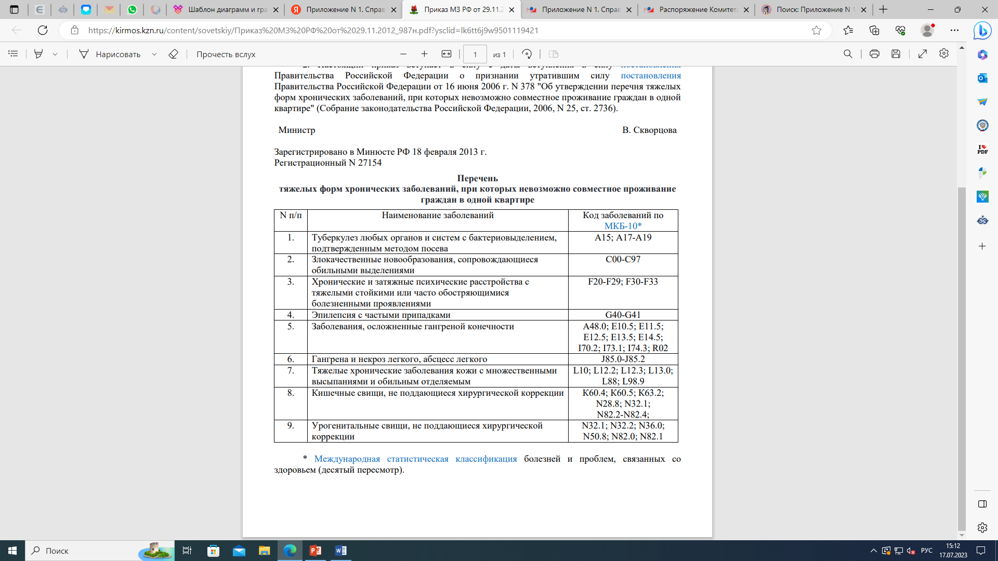
Документ 20
«Документ, подтверждающий наличие тяжелой формы хронического заболевания»
(подпункт «о» пункта 4 Порядка признания)
Перечень тяжелых форм хронических заболеваний, при которых невозможно совместное проживание граждан в одной квартире
(утвержден приказом Минздрава России от 29.11.2012 № 987н)
01
Документ выдается медицинским учреждением с указанием наименования и кода заболевания в соответствии с Перечнем, утвержденным приказом Минздрава России от 29.11.2012 № 987н
02
Документ предоставляется в подлиннике либо в нотариальной копии

Slide 35

Документ 21
«Копия заключения о признании помещения непригодным для постоянного проживания»
(подпункт «л» пункта 4 Порядка признания)
01
Форма заключения утверждена постановлением Правительства Российской Федерации от 28.01.2006 № 47
02
Решение о признании жилого помещения непригодным для проживания принимается межведомственной комиссией, созданной органом местного управления
03
Копия заключения заверяется в нотариальном порядке либо органом местного самоуправления, выдавшим его
Формы документов, выдаваемые по итогам обследования межведомственной комиссией, приведены в приложениях № 1 и № 2 к Положению, утвержденному постановлением Правительства Российской Федерации от 28.01.2006 № 47

Slide 36
Алгоритм признания молодого ученого нуждающимся
в улучшении жилищных условий
Подача молодым ученым заявления и документов, предусмотренных пунктом 4 Порядка признания, в научную или образовательную организацию высшего образования (далее – организация)
4
Проведение в течение 30 рабочих дней со дня представления документов заседания жилищной комиссии организации по вопросу принятия решения о признании молодого ученого нуждающимся в получении социальной выплаты (отказе в признании) (пункт 9 Порядка признания)
1
Регистрация организацией заявления молодого ученого и выдача ему расписки о приеме документов с указанием их перечня, даты и времени приема (пункт 6 Порядка признания)
5
Оформление протокола заседания жилищной комиссии организации (пункт 9 Порядка признания)
2
6
Уведомление организацией в течение 3 рабочих дней молодого ученого о принятом решении о признании нуждающимся в получении социальной выплаты (отказе в признании) (пункт 10 Порядка признания)
3
Проверка жилищной комиссией организации документов молодого ученого (пункт 14 Правил, утвержденных постановлением Правительства Российской Федерации от 17.12.2010 № 1050) на предмет:
- наличия у заявителя статуса молодого ученого;
- комплектности документов;
- соблюдения сроков заверения (получения) документов (копий документов);
- наличия оснований для признания нуждающимся в улучшении жилищных условий (ст. 51 Жилищного кодекса Российской Федерации)
7
Направление организацией в период с 1 февраля по 1 ноября текущего года после принятия решения о признании молодого ученого нуждающимся в получении социальной выплаты документов в Минобрнауки России (пункт 12 Порядка признания)

Slide 37
Порядок направления документов
в Министерство науки и высшего образования Российской Федерации
В случае признания молодого ученого нуждающимся в получении социальной выплаты, жилищная комиссия научной/образовательной организации высшего образования направляет в Минобрнауки России:
01
Документы молодого ученого
Перечень документов установлен пунктом 4 Порядка признания
02
Изготавливается на бланке организации с указанием реквизитов письма,
ФИО молодого ученого, количества листов направляемых документов, контактного лица жилищной комиссии организации
Сопроводительное письмо
В выписку рекомендуется включить следующую информацию: возраст молодого ученого; реквизиты диплома о присуждении ученой степени; научный стаж работы молодого ученого; учетную норму для признания нуждающимся в жилом помещении (кв.м./1 чел.) и реквизиты советующего акта органа местного самоуправления; обеспеченность молодого ученого и членов его семьи общей площадью жилого помещения; основание для признания нуждающимся в предоставлении социальной выплаты (пункт части 1 ст. 51 Жилищного кодекса Российской Федерации)
03
Выписку из протокола
жилищной комиссии
04
Список молодых ученых
Рекомендуемый образец приведен в приложении № 3 к приказу Минобрнауки России от 19.04.2023 № 422
Рекомендуется направлять документы молодого ученого пронумерованными ручкой синего цвета в правом верхнем углу, документы прошивать не требуется

Slide 38
Размер социальной выплаты
Расчет размера социальной выплаты производится исходя из размера общей площади жилого помещения на молодого ученого, равной 33 кв. метрам, и средней рыночной стоимости 1 кв. метра общей площади жилья, утвержденной Министерством строительства и жилищно-коммунального хозяйства Российской Федерации по субъекту Российской Федерации, на территории которого расположена научная организация или образовательная организация высшего образования - место работы молодого ученого (пункт 9 Правил).
Размер социальной выплаты (Рс) определяется по формуле:
Рс=Раз х Рст,
где:
Раз - размер общей площади жилого помещения, с учетом которой определяется размер социальной выплаты;
Рст - средняя рыночная стоимость 1 кв. метра общей площади жилья по субъекту Российской Федерации.

Slide 39
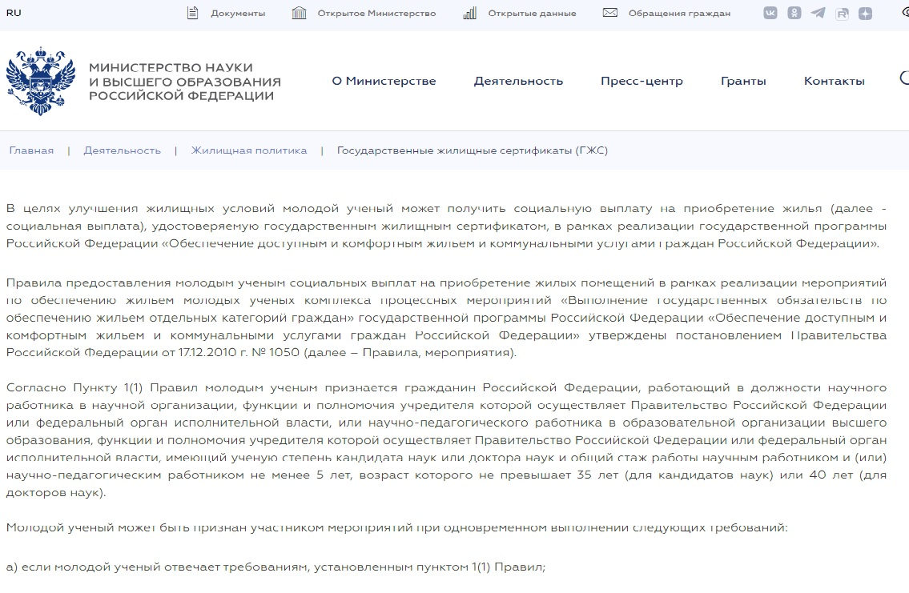
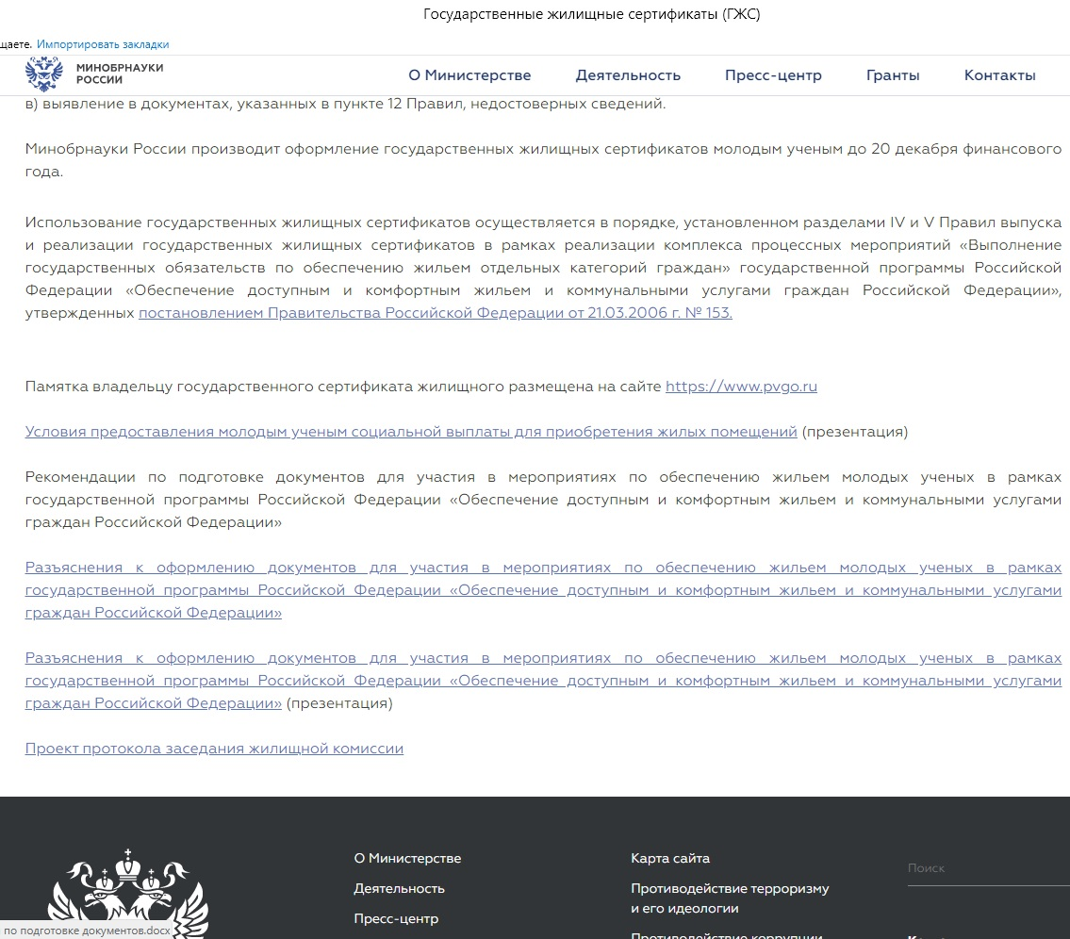
Подробные разъяснения к оформлению документов, рекомендации по подготовке документов, условия предоставления молодым ученым социальной выплаты для приобретения жилых помещений размещены на сайте Министерства науки и высшего образования Российской Федерации по ссылке: https://minobrnauki.gov.ru/action/jhpolitika/gzsg/

Slide 40
Вопросы, возникающие в процессе реализации программы по улучшению жилищных условий молодых ученых, необходимо направлять на электронную почту zhilkom@pimunn.net
Заявления молодых ученых о признании нуждающимся в получении социальной выплаты и прилагаемые к нему документы принимаются до 13 октября 2023 г. включительно в управлении кадрами по адресам:
Главный корпус: г. Нижний Новгород, пл. Минина и Пожарского, 10/1 кабинет 107.
Университетская клиника: г. Нижний Новгород, ул. Верхневолжская наб. 18/1 кабинет 172.

Slide 41
СПАСИБО ЗА ВНИМАНИЕ !

